Slide 1
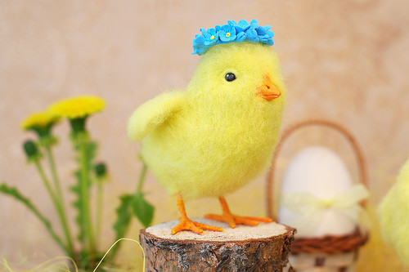
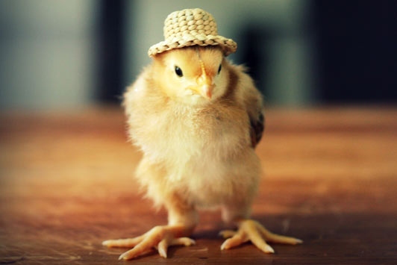
Музыкально-дидактическая игра «Курочка с цыплятами»
Музыкально-дидактическая игра для детей 3 - 6 лет

Slide 2
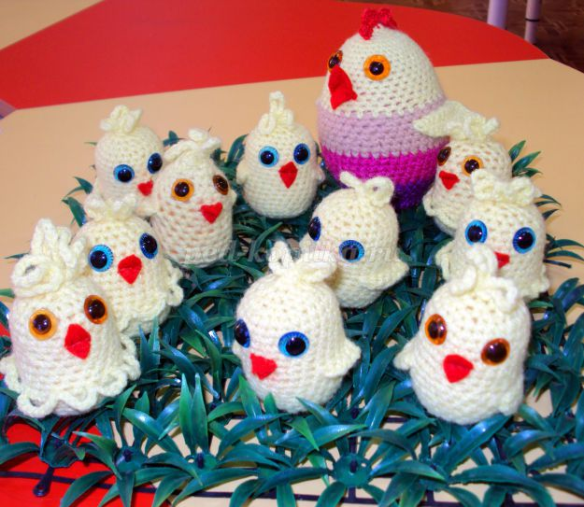
Представляю Вашему вниманию музыкально-дидактическую игру на развитие фонематического слуха. Игра может быть использована в работе с детьми младшего дошкольного возраста, с усложнением – для детей среднего и старшего дошкольного возраста.

Slide 3
Цель: развитие фонематического слуха у детей дошкольного возраста.
Задачи:
- совершенствовать психические процессы: логическое мышление, умение выделять общий признак по звучанию игрового предмета, произвольное внимание и память;
- развивать узнавание неречевых звуков;
- развивать звукочастотное слуховое восприятие, фонематическую память;
- формировать игровые действия,
- воспитывать целенаправленность, желание достичь положительного результата, интерес к занятиям

Slide 4
Для изготовления игрового пособия потребуется:
десять контейнеров от маленьких киндер-сюрпризов; для их наполнения: фасоль, манная крупа, греча, бисер, бубенчики; один контейнер от большого киндер–сюрприза; вязальный крючок, пряжа желтого цвета (для изготовления курочки - дополнительно нитки красного цвета – для гребешка и любых других двух-трёх цветов), красный фетр, глазки – двадцать маленьких и два больших.

Slide 5
Описание способа изготовления пособия:
Игра выполнена в виде цветочной полянки, на которой сидит курочка с цыплятками. Контейнеры от маленьких киндер-сюрпризов заполняются крупами, бисером, бубенчиками (по два контейнера с одинаковым содержимым). Для изготовления цыплят контейнеры обвязываются крючком желтой пряжей, пришиваются клювы из кусочков фетра, вставляются или приклеиваются глазки. Для оформления курочки дополнительно используют цветную пряжу и вывязывают гребешок красного цвета.

Slide 6
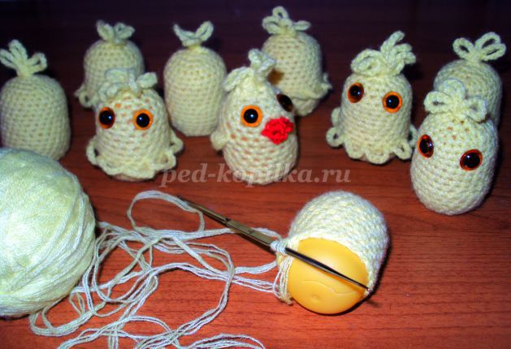
Для развития всех речевых функций (восприятие, звукопроизношение, овладение речью, а в дальнейшем – чтение и письмо) необходим хорошо развитый фонематический слух. Необходимо относиться к этим упражнениям серьезно, уделять им достаточное внимание и не забывать, что занятия должны быть желанными и интересными для детей.

Slide 7
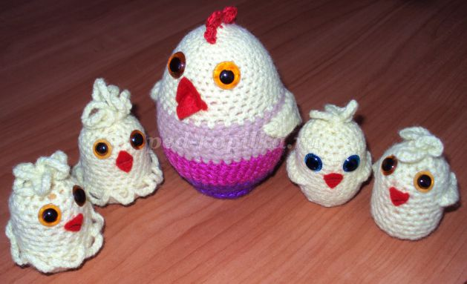
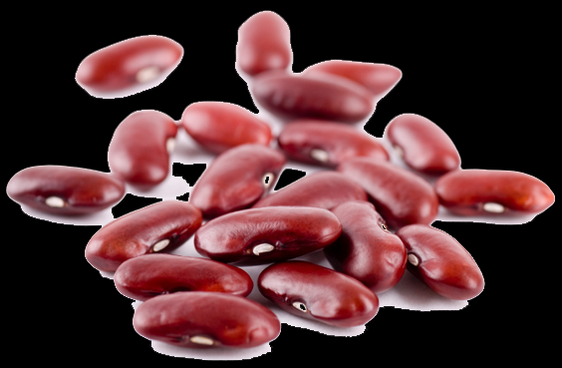
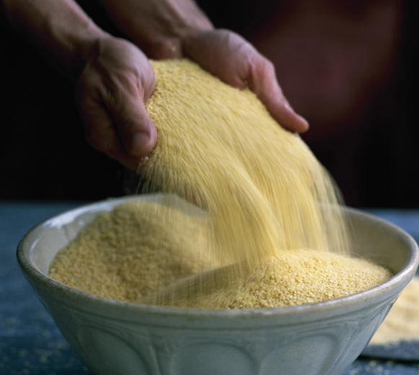
Ход игры: (младший дошкольный возраст) В игре по развитию неречевого звукоразличения у детей младшего и среднего дошкольного возраста целесообразнее использовать индивидуальную работу: в связке – ребенок-педагог. Детям младшего возраста предлагается не более двух пар цыплят-погремушек, резко различающихся по звучанию. Ребенок подбирает цыплят одинаковых по звуку.

Slide 8
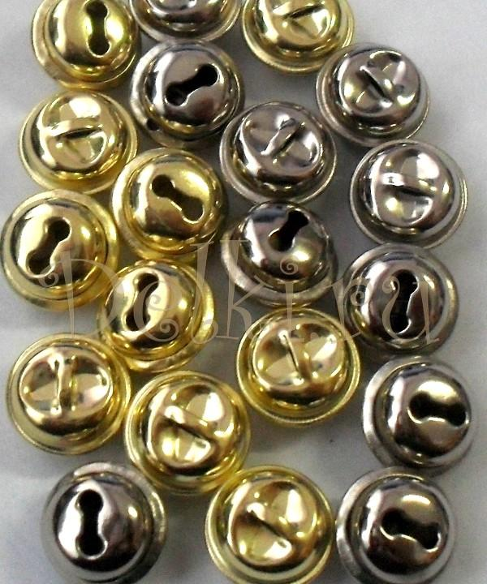
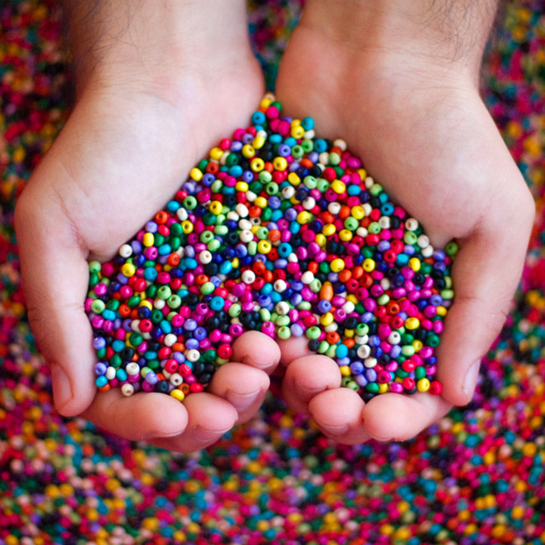
средний дошкольный возраст Постепенно количество пар звучащих цыплят-игрушек увеличивается (от двух до пяти пар) Разница в звучании становится менее заметной и требует для дифференциации наибольшего слухового сосредоточения

Slide 9
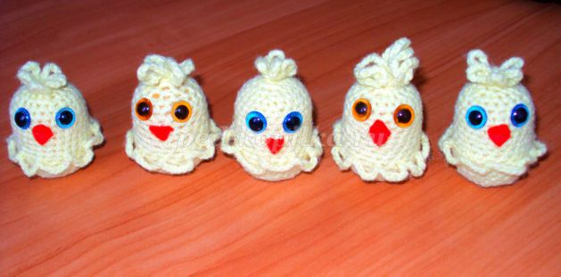
старший дошкольный возраст
В игре могут участвовать дети без педагогического сопровождения, самостоятельно, по модели ребенок-ребенок.
Кроме того, детям может быть предложен вариант, когда один из участников игры закрывает глаза (или отворачивается), а второй из участников - ведущий «загадывает» ему звуковое задание: гремит погремушкой и убирает её за спину. Отвечающий должен запомнить и правильно найти, какой цыпленок имеет такое же звучание, как и загаданный. Этот вариант игры стимулирует развитие фонематической памяти.

Slide 10
Подведение итогов:
игра заканчивается, когда каждому цыпленку подобрана пара, абсолютно сходная по звучанию.
Наши жёлтые цыплятки –
Очень славные ребятки!
Клювик, глазки, хохолок
И особый голосок.

Slide 11
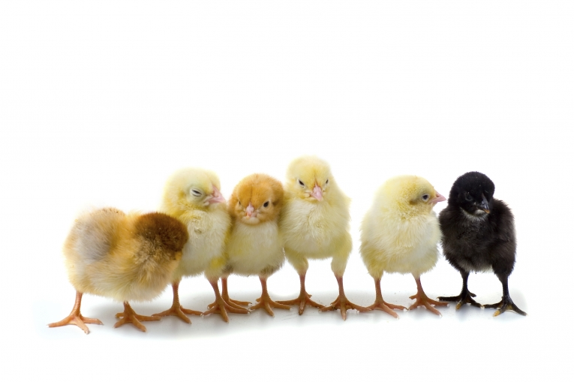
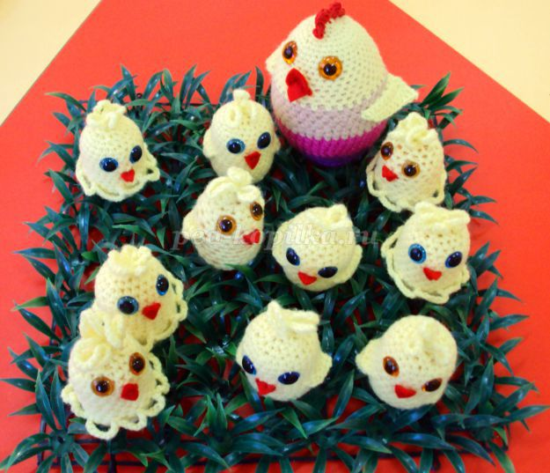
И у каждой парочки
Разные распевочки.
Пара тихих,
Пара громких,
А ещё есть
Пара звонких.

Slide 12
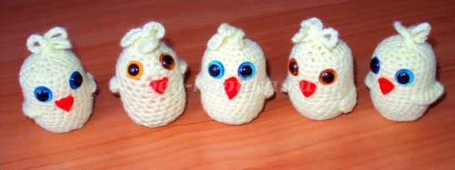
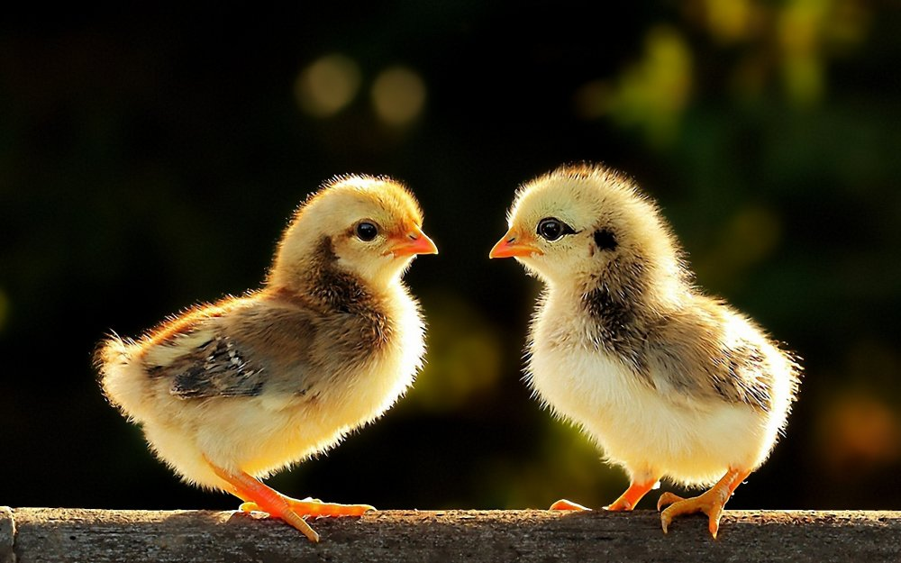
Мы поможем курочке
Малышей собрать,
Главное - нам парный
Голосок узнать.
В руки мы цыплят возьмём,
Погремим, приложим к ушку -
Обязательно найдём
Пару каждой погремушке!

